Slide 1


UBND QUẬN LONG BIÊN
TRƯỜNG MẦM NON NGUYỆT QUẾ
Đề tài: NBTN “Đồ chơi của bé”
Lứa tuổi: 24 -36 tháng tuổi
Giáo viên: Nguyễn Thị Tâm
Long Biên, tháng 9 năm 2024

Slide 2
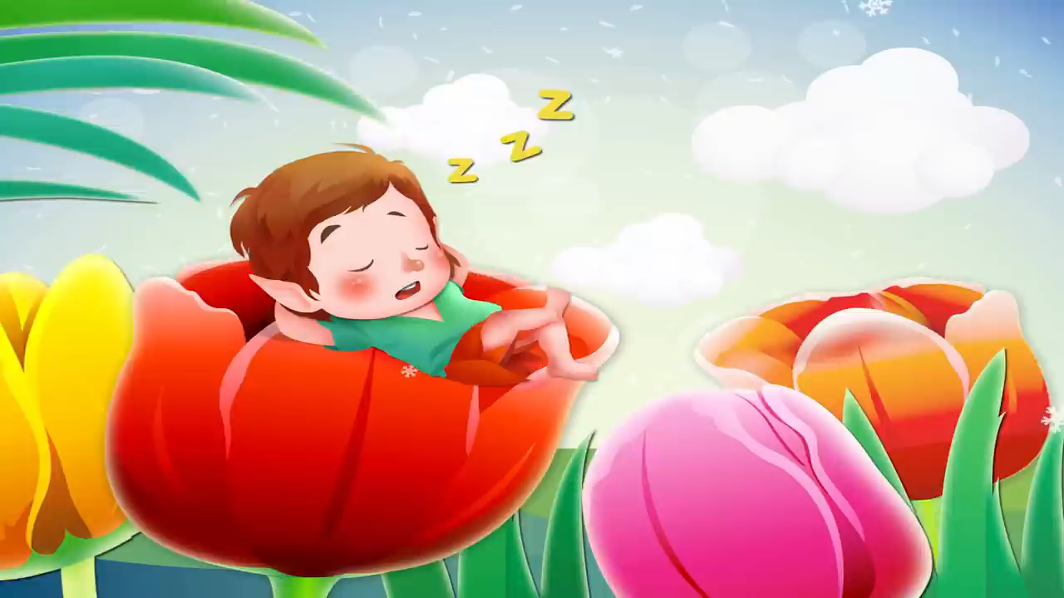

Slide 3


Slide 4
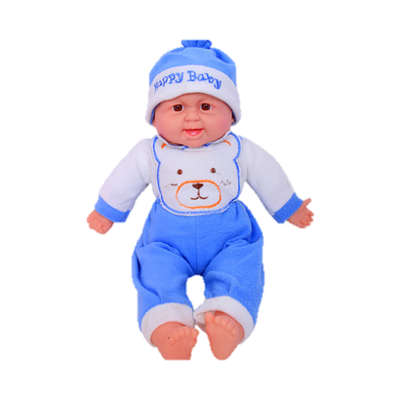
BÚP BÊ

Slide 5
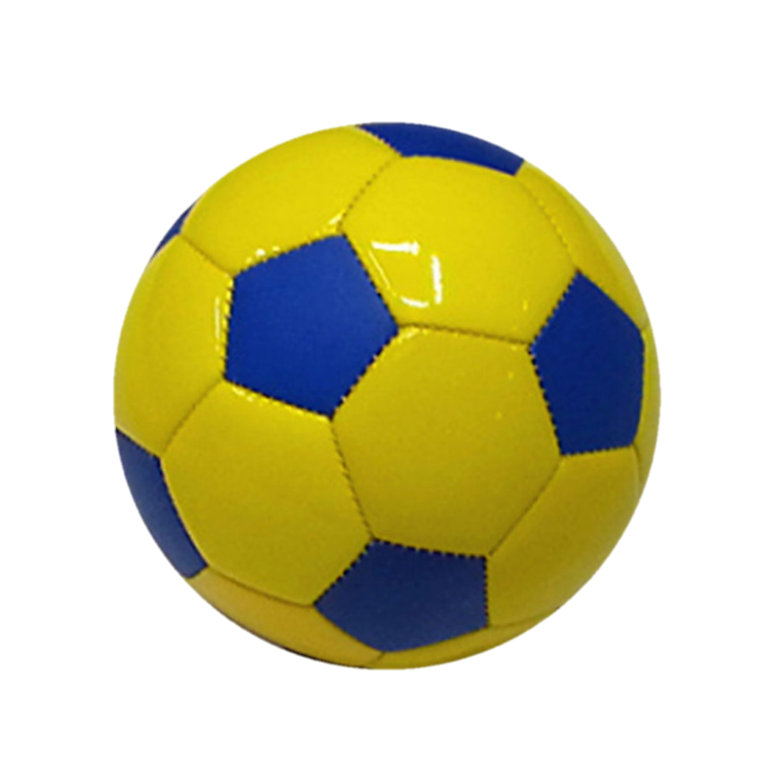
HÌNH TRÒN
QUẢ BÓNG

Slide 6
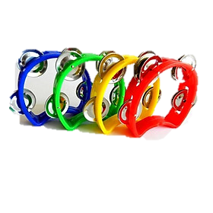
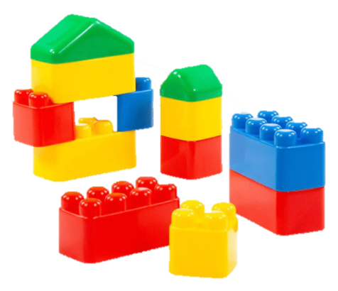
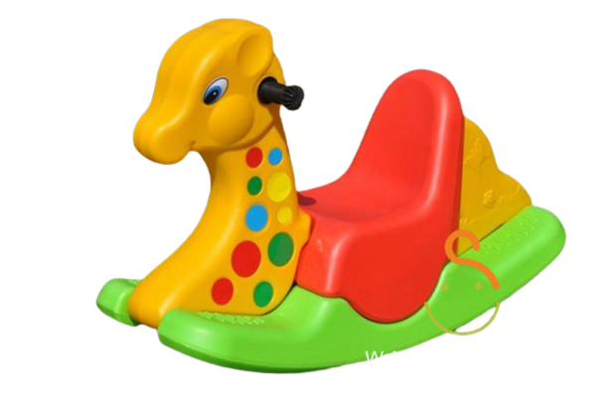
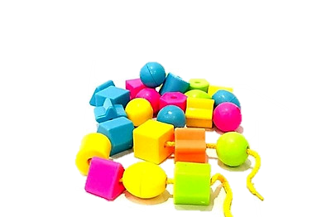
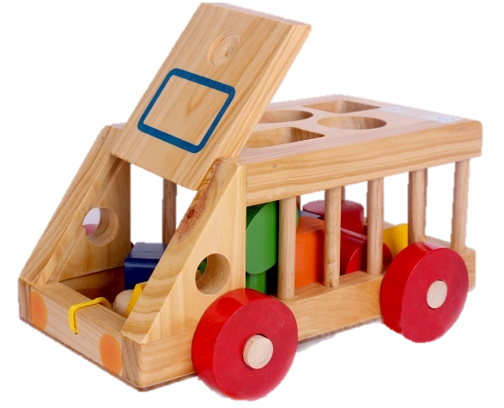
ĐỒ DÙNG ĐỒ CHƠI LỚP BÉ

Slide 7
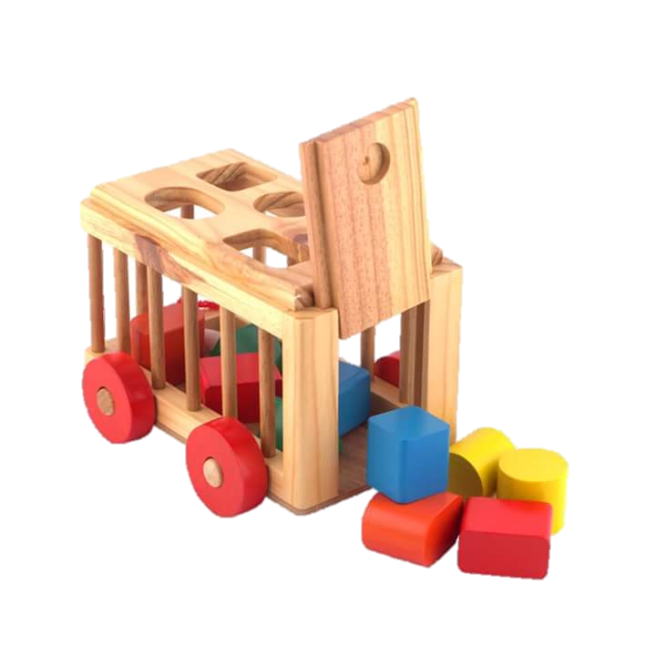
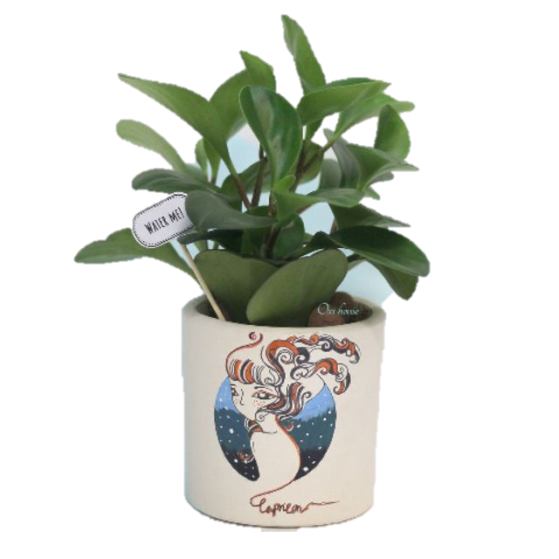
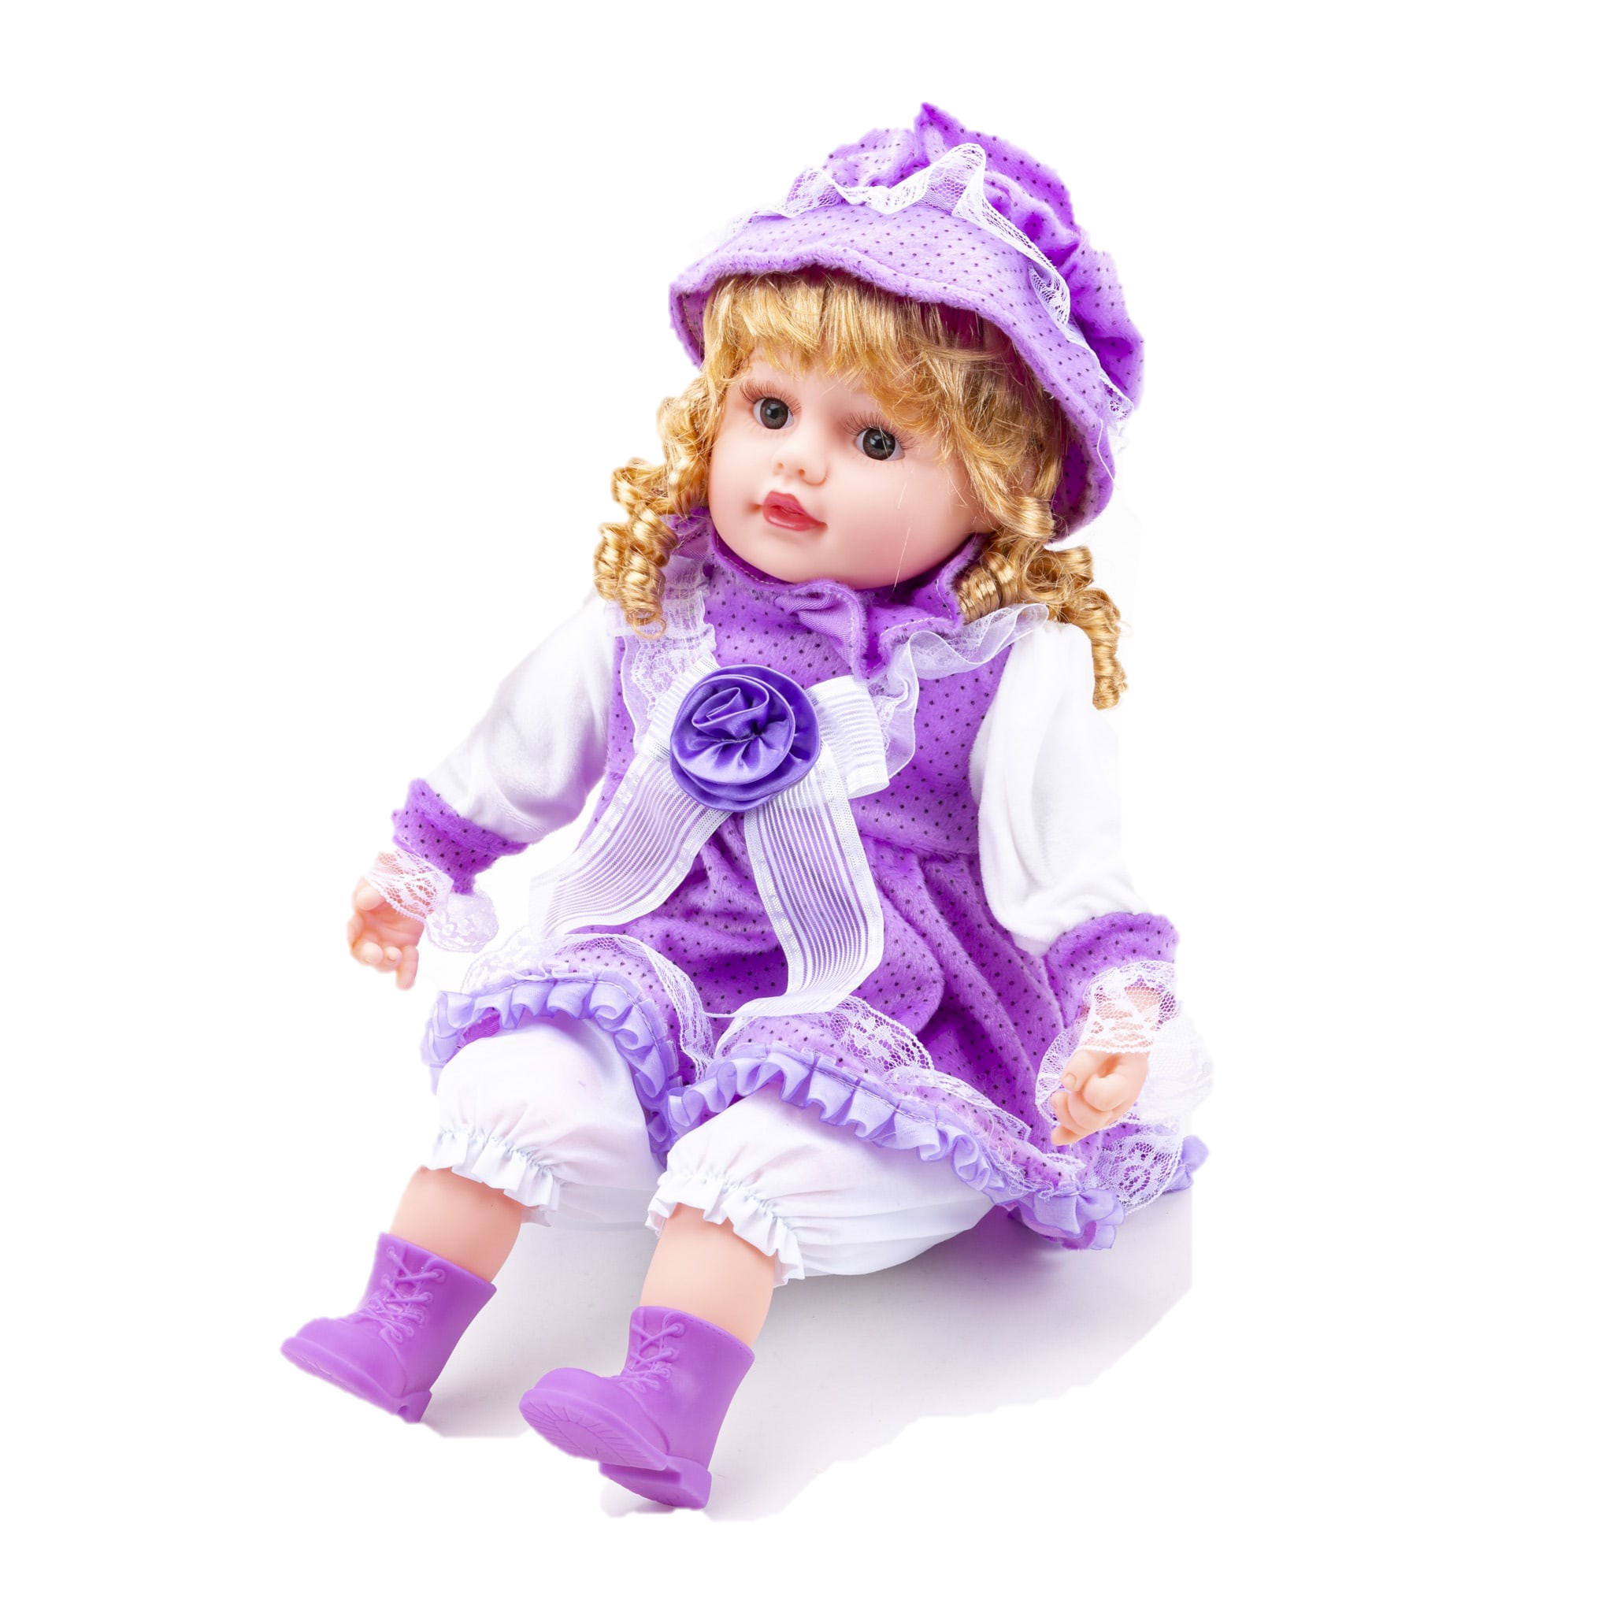
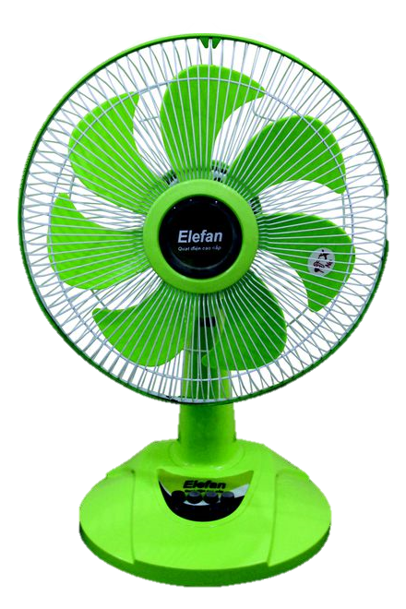
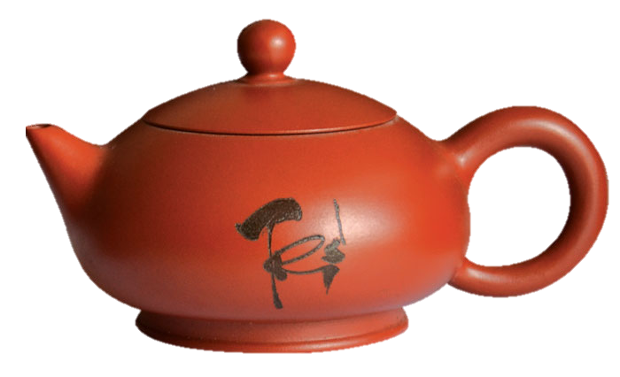
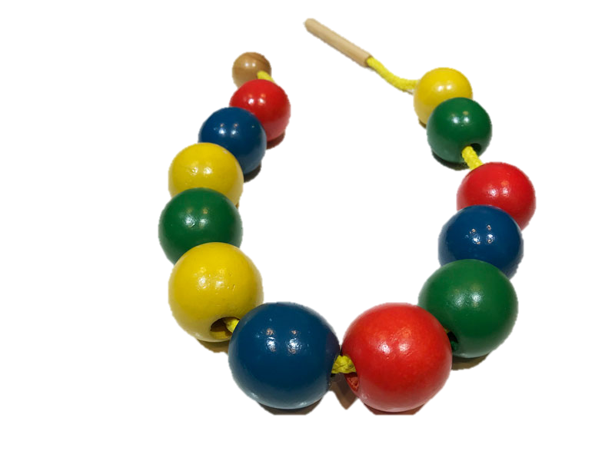
TRÒ CHƠI: BÉ HÃY CHỌN ĐỒ CHƠI LỚP BÉ

Slide 8


